Slide 1
第 02 章 Linux 基础

Slide 2
一、 Linux文件系统简介

Slide 3
文件系统
在 Linux 系统上划分了分区之后，还要在分区上创建文件系统。
Linux 下创建文件系统的操作相当于 Windows 下的磁盘格式化操作。
Windows 系统常用的文件系统类型为 FAT32、NTFS。
Linux 下常用的文件系统类型为：ext2/3/4、XFS、JFS、ReiserFS 等。

Slide 4
1、文件系统基础
文件
目录
文件名
路径名
当前工作目录

Slide 5
2、文件的成分
索引节点
数据

Slide 6
3、文件的命名
尽量简捷有效
不要用斜线（/）和空字符（ASCII字符\0）
习惯上允许使用下线符（_）和句点（.）来区别文件的类型 ，但是应避免使用以下有特殊含义的字符：
; | < > ˋ ″ ′ $ ！ % & * ? \ ( ) [ ]
同类文件应使用同样的后缀或扩展名
Linux系统区分文件名的大小写
以圆点（.）开头的文件名是隐含文件

Slide 7
二、 LINUX 系统目录结构

Slide 8
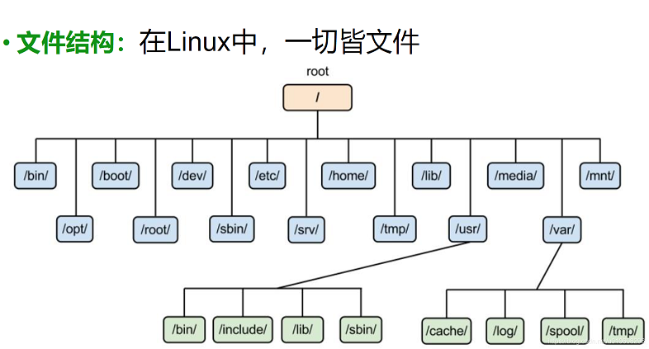

Slide 9
（1）/bin
存放着linux最常用的基本命令，如ls, cd, cp, mkdir, date，cat等 。
（2）/sbin
存放系统管理员的系统管理命令，如fdisk, init, ifconfig, reboot等 。
（3）/lib
这个目录是用来存放系统最基本的动态连接库，几乎所有的应用程序都要用到这个目录中的共享库。

Slide 10
（4）/root
超级用户的主目录。
（5） /dev
该目录存放的是设备文件，这种文件与普通文件不同，没有真正的内容，只是各种设备的名称，用户像访问文件一样访问设备。
（6） /etc
该目录是linux系统中最重要的目录之一，在这个目录下存放了网络配置文件，文件系统，x系统配置文件，设备配置信息，设置用户信息等都在这个目录下。

Slide 11
（7）/home
如果我们建立一个用户，用户名是“xx”, 那么在/home目录下就有一个对应的 /home/xx路径，用来存放用户的主目录。
（8） /usr
这是linux系统中占用硬盘空间最大的目录。用户的很多应用程序和文件几乎都存放在这个目录下。这里有许多目录，/usr/bin中存放软件包程序。如bin, sbin, lib, src， X11R6等。

Slide 12
（9）/var
系统记帐信息，日志文件。
（10）/boot
在这个目录下存放的都是系统启动时要用到的程序。我们在使用grub或lilo引导linux的时候，会用到这里的一些信息。

Slide 13
（11） /mnt
这个目录在一般情况下是空的，通常临时将别的文件系统挂在这个目录下。
（12） /proc
存放系统信息，该目录下的文件不是存于硬盘中，是系统初启时在内存中产生的。关闭计算机时它会消失，每次重启时又重新生成。
（13） /tmp
具有特殊权限，用于存放临时数据，所有用户都能在该目录下存放数据信息。

Slide 14
三、 LINUX 系统文件类型

Slide 15
文件类型
1．普通文件
文本文件 数据文件 可执行的二进制程序

Slide 16

2．目录文件
在Linux系统中目录被当做一类特殊文件，利用它可以构成文件系统的分层树状结构。

Slide 17
3．设备文件
在Linux系统中，所有设备都作为一类特别文件对待，用户像使用普通文件那样对设备进行操作。分为字符设备、块设备。

Slide 18

4．符号链接文件
符号链接又称软链接，是指将一个文件指向另外一个文件的文件名。

Slide 19
四、 LINUX 命令格式

Slide 20
Linux命令的格式：
1、命令格式
命令名 -[选项] [参数1] [参数2]……
说明：
命令名由小写字母组成
[ ]括起来的部分可缺省
选项是对命令的特别定义，以“-”开始
参数一般是文件名

Slide 21
2、键入命令
命令输入完后，按回车确认
区分大小写
命令太长一行放不下，在第一行末尾键入“\”字符
命令与参数、选项用空格隔开，多个连续空格被shell解释为单个空格
3、编辑命令行
用backspace键向前删除字符
用上、下键选择最近曾经运行的命令
用左、右键选择要修改的某一个字符

Slide 22
五、 LINUX 简单命令

Slide 23
简单命令
1．who 列出所有正在使用系统的用户、所用终端名和注册到系统的时间
2．echo 将命令行中的参数显示到标准输出（即屏幕）上
3．date 在屏幕上显示或设置系统的日期和时间
4．cal 显示公元1～9999年中任意一年或者任意一个月的日历
5．clear 清除屏幕上的信息
6．passwd 修改用户密码

Slide 24
1、who 列出所有正在使用系统的用户
一般格式：
who [选项] [参数]
选项说明：
-w 显示注册用户屏蔽情况
-q 显示所有注册用户名和个数

Slide 25
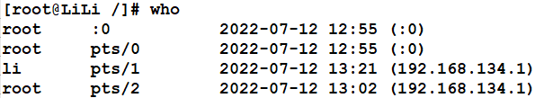
示例：

Slide 26
2、echo 显示指定字符串
一般格式：
echo [- n] string
选项说明：
-n 输出字符串之后不换行

Slide 27

示例：

Slide 28


3、date 显示或设置系统的日期和时间
示例：

Slide 29
4、 cal 显示日历
一般格式：
cal [-jy] [month] [year]
选项说明：
-j 按照日号在一年中是第几天来显示
-y 显示本年度的日历
注：cal 后只有一个参数，则表示年份； 当有 两个参数时，则第一个表示月份，第二个表示年份。

Slide 30
5、clear 清屏命令
6、write 在线用户互发信息命令
一般格式：
write 用户帐号[@主机号] [终端号]
示例：
$write stu01
What are you doing?
Ctrl + d

Slide 31
7、mesg 接收/屏蔽其它用户的信息
示例：
$ mesg
is n
$ mesg y
is y
$ mesg
is y
$ mesg n
is n

Slide 32
8、 su 改变用户身份命令
一般格式：
su [用户名]
用户帐户省略则默认改变身份为root
说明：用户名前如果加-，改变身份成功后，用户的环境变量等也会发生相应改变。

Slide 33
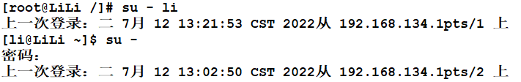
示例：

Slide 34
9、passwd 改变用户密码的命令
一般格式：
passwd [用户名]
说明：
如果不加用户名就是改变当前登录用户自己的密码，只有超级用户才能更改其他用户的密码，普通用户只能更改自己的密码。

